Slide 1
DISEÑO E IMPLEMENTACIÓN DE UN SISTEMA TELEFÓNICO INTERACTIVO QUE PERMITA AUTOMATIZAR LA TOMA DE PEDIDOS EN UN RESTAURANTE DE COMIDA RÁPIDA UTILIZANDO RECONOCIMIENTO DE VOZ
Eloísa Orozco Bueno
Alvaro Padilla Vilema

Slide 2
Puntos Principales
Antecedentes
Objetivos general y específicos
Perfil del proyecto
Herramientas de software libre utilizadas
Esquema general de la solución
Modelo físico de la base de datos
Esquemas de los scripts AGI
Pantallas de la aplicación interna
Conclusiones
Recomendaciones

Slide 3
Antecedentes
En nuestro medio la toma de pedidos en restaurantes de comida rápida, en especial de pizzerías, se realiza a través de un portal web o por vía telefónica.
Tradicionalmente, el empleado del restaurante verifica si el cliente existe o lo registra. Luego se debe definir el pedido para ser despachado y entregado.
El servicio de pedido telefónico debe satisfacer todos los requerimientos que pueda solicitar un cliente sin que sienta la necesidad de presentarse físicamente en el restaurante para lograr su objetivo.
Al ser un restaurante de comida rápida se dará el escenario donde pocos empleados deberán encargarse del manejo de varios pedidos en poco tiempo.

Slide 4
Objetivo general
Diseñar e implementar una aplicación que automatice el proceso de toma de pedidos en un restaurante permitiendo a los clientes interactuar con el sistema con comandos de voz.
Objetivos específicos
Diseñar un modelo de toma de pedidos con la lógica de negocio de un restaurante de comida rápida.
Implementar un asistente automático de llamadas con respuesta de voz (IVR) que presente menús y submenús por medio del ingreso y extracción limitados de datos de la base del restaurante.

Slide 5
Objetivos específicos
Integrar reconocimiento de voz a nuestro sistema para permitir al usuario seleccionar los menús y opciones con comandos de voz.
Implementar una aplicación interna para uso de los empleados del restaurante que muestre un reporte de estado de los pedidos pendientes.
Mantener siempre una navegación fluida e intuitiva para el usuario.

Slide 6
Perfil del proyecto
Se plantea automatizar un proceso de toma de pedidos optimizando recursos a empleados y clientes de un restaurante.
La solución se implementará unificando el reconocimiento de voz para recibir comandos del usuario que sirvan para el procesamiento de la llamada y el intercambio de datos limitado con la base de datos.
Sólo en casos excepcionales, como en errores de elección y confirmación por parte del usuario o algún fallo en el acceso al servidor se atenderían personalmente las llamadas.

Slide 7
Herramientas de software libre utilizadas
Se implementará esta solución en un servidor con el sistema operativo libre Centos 5.2
PBX / Central telefónica: Asterisk 1.8.3.2
Gestor de base de datos: MySQL 5.0
Motor de reconocimiento de voz: Sphinx2.
Convertidor de texto a voz: Festival
Se utilizará la versión 5.8 de Perl para los scripts AGI
La aplicación interna será escrita en PHP versión 5.1
Motor de plantillas para PHP: Smarty

Slide 8
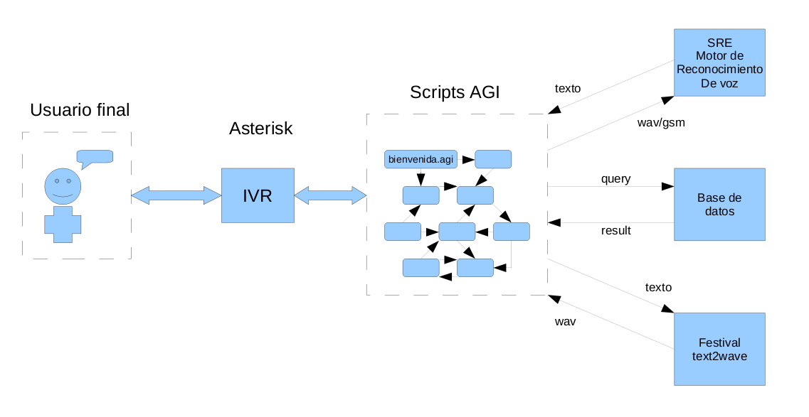
Esquema general de la solución

Slide 9
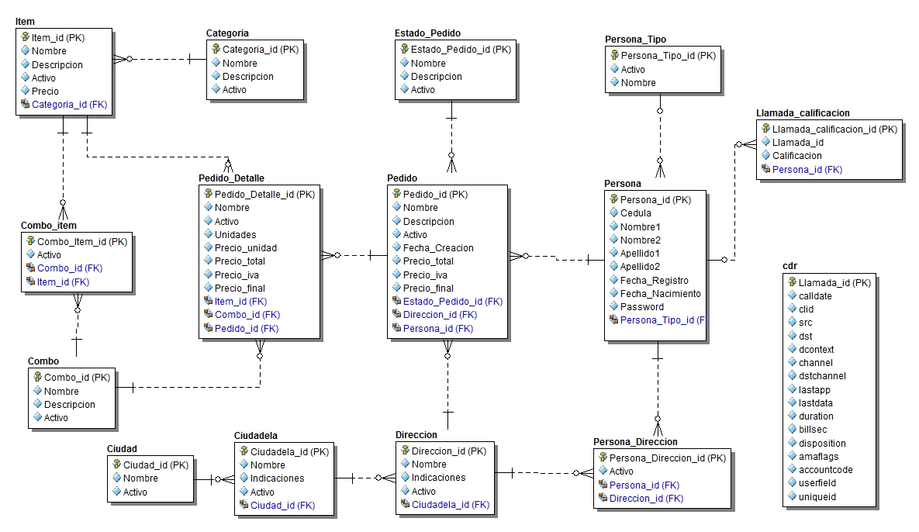
Modelo físico de la base de datos

Slide 10
Esquemas de los scripts AGI
Todos los esquemas de los scripts los encontrará en la siguiente link.
Esquemas de los scripts AGI

Slide 11
Pantallas de la aplicación interna
Página de inicio de sesión

Slide 12
Pantallas de la aplicación interna
Página de inicio

Slide 13
Pantallas de la aplicación interna
Actualizar estado de pedidos pendientes

Slide 14
Pantallas de la aplicación interna
Listado de detalles de un pedido

Slide 15
Pantallas de la aplicación interna
Listado de Clientes

Slide 16
Conclusiones
Con este IVR el restaurante estaría innovando con el uso de la tecnología de reconocimiento de voz que no es popular en nuestro medio.
En este sistema se logró reconocer vocabulario del usuario en un canal de llamada a Asterisk y utilizar estos como comandos para dirigir el flujo de la llamada recorriendo las opciones y ejecutando acciones de consulta y registro a la base de datos.
Se utilizó el procedimiento contrario para comunicarse con el cliente, la conversión de texto a voz. Esto se logró utilizando el sistema Festival para ‘leer’ los mensajes que la aplicación genera para el usuario. El empleo de Festival nos ha permitido armar los mensajes que escuchará el usuario a partir de variables del canal o información obtenida de la base de datos.

Slide 17
Conclusiones
Se optimizó recursos al utilizar el Festival para dar retroalimentación al usuario utilizando una voz artificial en lugar de mensajes pregrabados de voz.
No se encontró datos objetivos similares sobre la capacidad de atención de requerimientos concurrente para el servicio de conversión de texto a voz de Festival ni del servicio de reconocimiento de voz del Sphinx2.
No se pudo alcanzar un entendimiento del lenguaje natural porque para esto debíamos contar con un modelo acústico en español y utilizarlo para reconocer un diccionario extenso de posibles palabras y frases del usuario. Esto no se pudo lograr porque no existe un modelo acústico en español para el Sphinx2.
Se puede considerar cumplidos los objetivos de este proyecto ya que el sistema sí es funcional y representativo del modelo de negocios de restaurantes de comida rápida.

Slide 18
Recomendaciones
Para que sea factible ofrecer este sistema en un restaurante de comida rápida se debe explorar las limitaciones del Sphinx2 y el Festival experimentando en un ambiente de pruebas para hacer estimados para un ambiente comercial.
Se mejoraría la experiencia del usuario al buscar otras voces artificiales en español porque la actual puede sonar monótona al leer mensajes medianos y largos.

